Slide 1
CLÍNICA ESPECIALIZADA EN DERECHO AMBIENTAL Y RESOLUCIÓN DE CONFLICTOS
SEGUNDA UNIDAD: Caracterización del los conflictos sociambientales
PRINCIPIOS AMBIENTALES
Prof. Ma. Nora González Jaraquemada
Doctora© por la U. de Chile

Slide 2
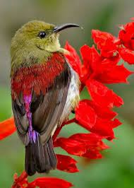
Cuál es su opinión sobre los artículos aprobados por la CC en materia de protección Ambiental?

Slide 3
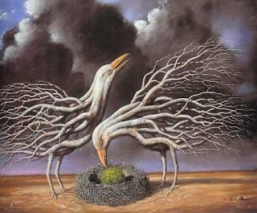
Qué sabemos acerca de los principios del derecho ambiental?
QUÉ ENTEBDEMOS POR PDA?
CUÁL ES SU ROL?
TIPOS DE FUENTES?
DONDE SE ENCUENTRAN CONSAGRADOS?
Esta foto de Autor desconocido está bajo licencia CC BY

Slide 4
Hacia un concepto de los PDA
“En este contexto de crisis, es evidente la centralidad discursiva que ha adquirido la cuestión ambiental, de modo que ha tendido a generar principios que ponen de manifiesto su impacto en la caracterización del derecho contemporáneo. Estos principios, sin embargo, no han eclosionado en un núcleo axiológico que se proyecte nítidamente en la generación y en la interpretación de las normas jurídicas en el marco de la crisis civilizatoria que afrontan las sociedades contemporáneas”. Jaria, 2019, Los principios del derecho ambiental: Concreciones, insuficiencias y reconstrucción).
“Los principios en este contexto tienen un sentido más bien ambiguo, en la medida en que, como hemos de ver, nos estamos refiriendo a proposiciones jurídicas de naturaleza diversa, cuyo único punto en común es que no se trata de reglas en el sentido de definición de un supuesto de hecho al que se apareja una consecuencia jurídica. Por supuesto, el debate en relación con la caracterización de los principios en la teoría del derecho es mucho más matizado que esta distinción grosera, pero, en cualquier caso, la distinción entre reglas y principios define buena parte de la reflexión sobre la naturaleza de las normas jurídicas en las últimas décadas, sobre todo a partir de la obra de Dworkin (1978). “ (Citado por Jaria, 2019
Esta foto de Autor desconocido está bajo licencia CC BY
Esta foto de Autor desconocido está bajo licencia CC BY-NC-ND

Slide 5
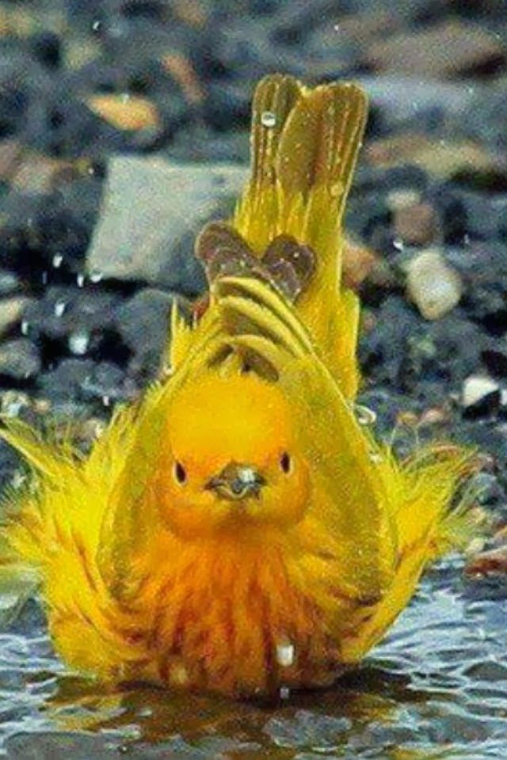
El primer hito de-l desarrollo del derecho internacional del medio ambiente es la Conferencia de Estocolmo de 1972.
Uno de sus resultados es la constitución del Programa de las Naciones Unidas para el Medio Ambiente (Pnuma)
Declaración de Naciones Unidas sobre el Medio Ambiente Humano. Es el primer documento internacional en el que se propone un conjunto de principios dirigidos a definir el núcleo axiológico y la orientación teleológica del derecho del medio ambiente,
En dicha declaración se consagran veintiséis principios de contenido y alcance variados, de los que se derivan los llamados Principios Básicos del Derecho Ambiental

Slide 6
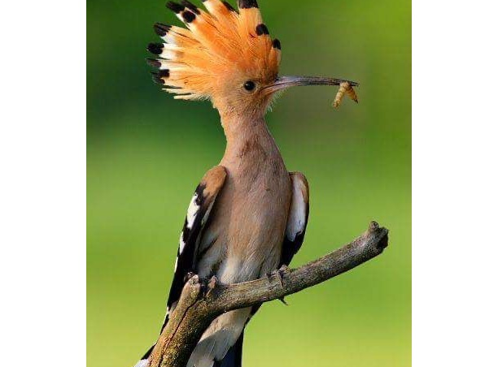
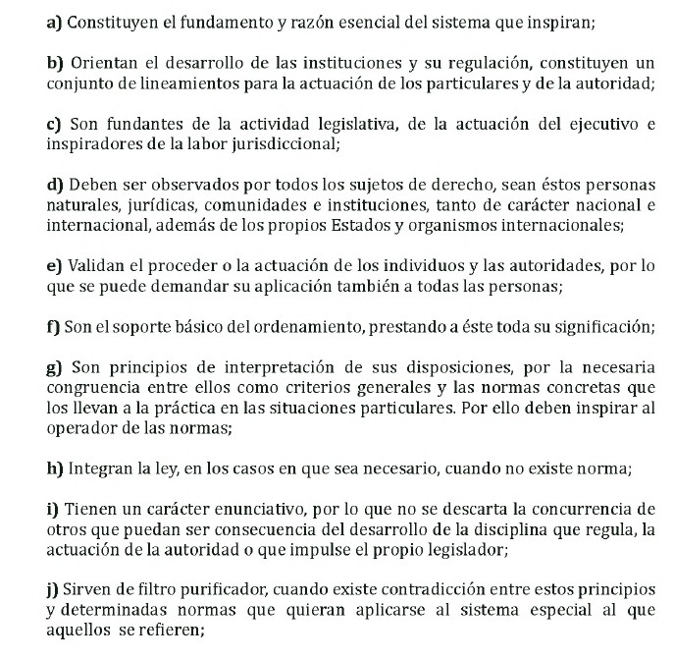
Qué función juegan los PDA?
Fuente: Foro Iberoamericano de Justicia Ambiental. www.pjud.cl

Slide 7
Fuentes de los Principios del derecho Ambiental
Tratados Internacionales
Declaraciones de organismos internacionales
e Instrumentos Internacionales
Normas Constitucionales
Leyes Orgánicas Constitucionales
Leyes generales
Otras fuentes: jurisprudencia y doctrina

Slide 8
El deber de los Estados de Asegurar el uso sustentable de los recursos naturales
El principio de equidad y erradicación de la pobreza
El principio de las responsabilidades comunes pero diferenciadas
El principio del enfoque precautorio a la salud humana, los recursos naturales y los ecosistemas
El principio de gobernabilidad
El principio de integración e interrelación en particular de los derechos humanos y objetivos sociales, económicos y ambientales
Principio de la participación pública y acceso a la información y a la justicia
Se habla de principios del Derecho Internacional del Desarrollo Sostenible
Declaración Nueva Dehli 2002 Asociación Internacional de Derecho Internacional. (v. Durán, 2021)

Slide 9
Consagración de los PDA
Principios consagrados en la Declaración de Río 92
Ppio 2 (21 Estocolmo)
Ppio 3 Desarrollo sustentable
Ppios 6 y 7 Responsabilidades comunes pero diferenciadas
Ppio 9: Cooperación (intercambio técnico, científico y tecnológico entre los Estados)
Ppio 10: Participación ciudadana y acceso a la
información y a la Justicia
Ppio 13: Desarrollo de la legislación nacional e internacional sobre Responsabilidad por daño ambiental
Ppio 14: Evitar desplazamiento y transferencia de substancias nocivas (Basilea)
Ppio 15: Principio de Precaución
Ppio 16: Quién contamina paga
Ppio 17: Obligación de EIA
Ppio 18: Obligación de información a otros Estados (catástrofes y accidentes)
“
Principios consagrados en la Declaración de Río 92

Slide 10
Principio del desarrollo Sostenible
Económico
Social
“Es aquel desarrollo que procura satisfacer las necesidades presentes sin comprometer la capacidad de las generaciones futuras de satisfacer las suyas.”
Informe Brundtland 1983-1987 “Nuestro futuro común”.
Ambiental

Slide 11
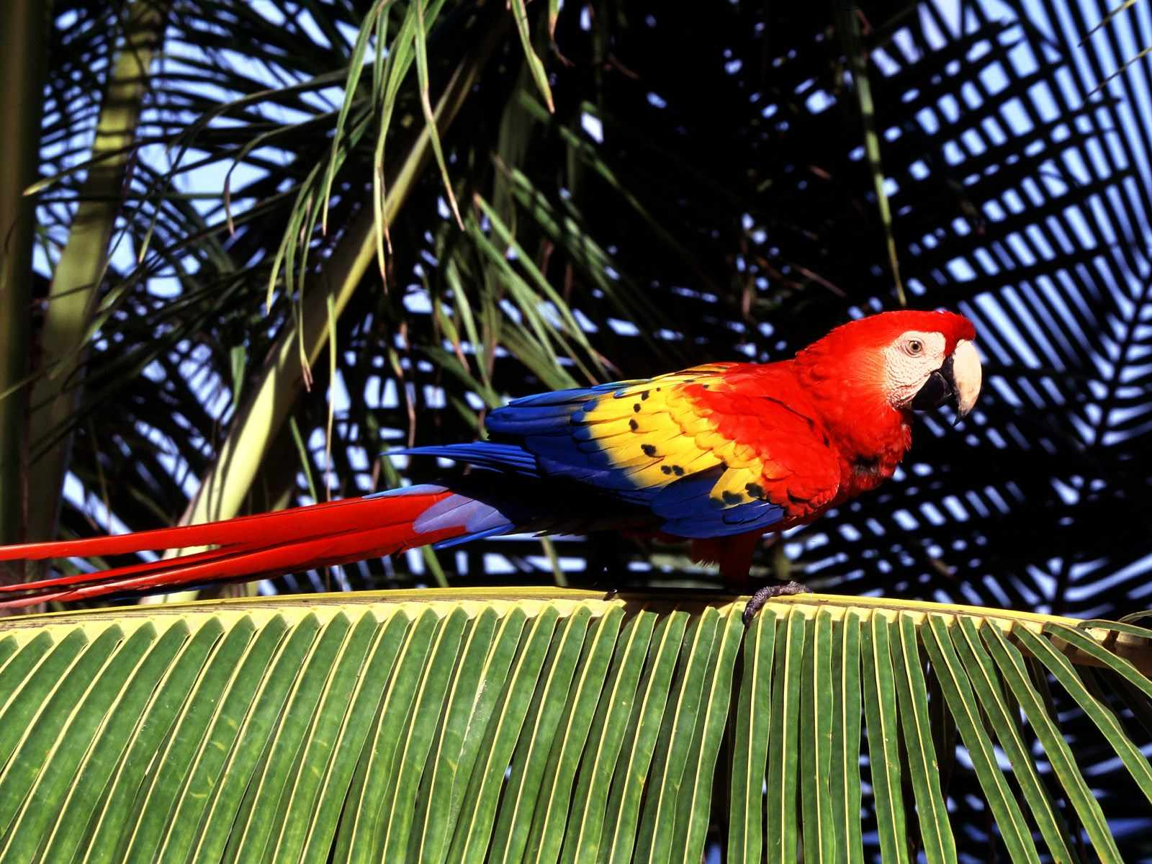
Principios básicos en materia ambiental
Preventivo
Precautorio
Desarrollo sostenible
Responsabilidad y equidad
intergeneracional
Contaminador pagador
Justicia y democracia ambiental
Gradualidad
No regresión y progresividad
Indubio Pro Natura
Esta foto de Autor desconocido está bajo licencia CC BY-NC-ND

Slide 12
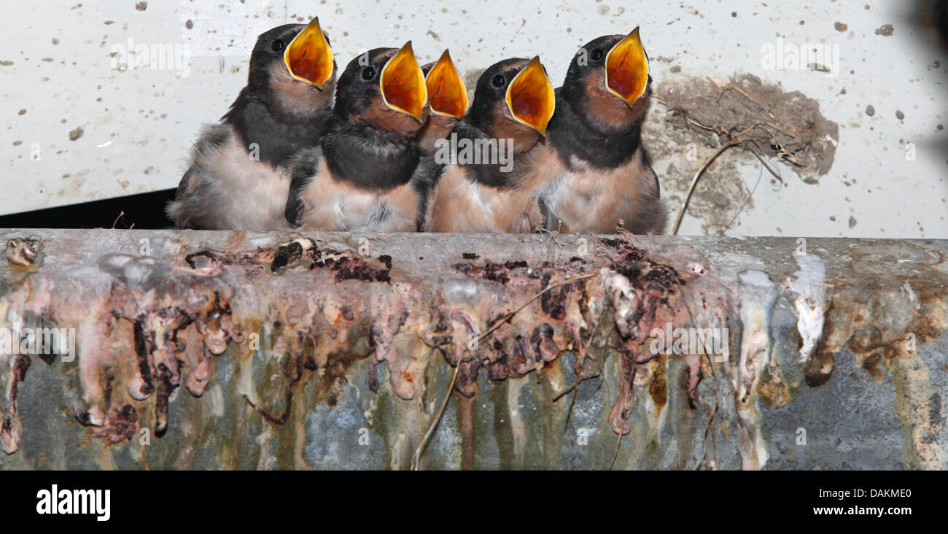
Cooperación con responsabilidades comunes pero diferenciadas (principio 7)
“Los estados deberán cooperar con espíritu de solidaridad mundial para conservar, proteger y restablecer la salud y la integridad del ecosistema de la tierra. En vista de que han contribuido en distinta medida a la degradación del medio ambiente mundial, los estados tienen responsabilidades comunes pero diferenciadas...”

Slide 13
Principio 21 Declaración de la Conferencia de Naciones Unidas sobre el Medio Ambiente, Estocolmo, 06/1972./Principio 2 Declaración de Río, 06/1992
Carta de las Naciones Unidas y a los principios de Derecho Internacional, “[l]os Estados tienen el derecho soberano de explotar sus propios recursos según sus políticas ambientales y tienen el deber de velar porque las actividades que se ejerzan dentro de los límites de su jurisdicción o bajo su control no causen daño al medio ambiente en otros Estados o en regiones que no pertenezcan a ninguna jurisdicción nacional.”. V. Durán, 2021

Slide 14
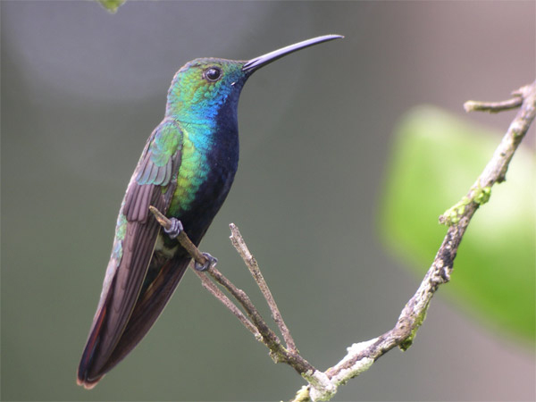
PRINCIPIO 16 de Río 1992 El que contamina paga
Las autoridades nacionales deberían procurar fomentar la internalización de los costos ambientales y el uso de instrumentos económicos, teniendo en cuenta el criterio de que el que contamina debe, en principio, cargar con los costos de la contaminación, teniendo debidamente en cuenta el interés público y sin distorsionar el comercio ni las inversiones internacionales.
Los costos asociados a la contaminación deben ser asumidos por el causante de la misma.
Internalización de externalidad negativa.
Algunos de los tratados internacionales que han incorporado este principio son el Convenio de Basilea sobre el Control de los Movimientos Transfronterizos de los Desechos Peligrosos y su Eliminación, y su Protocolo sobre Responsabilidad, y el Convenio Internacional sobre Responsabilidad Civil por daños causados por la contaminación de las aguas del mar por hidrocarburos .
Consagrado en las legislaciones de países como Brasil, Canadá, Colombia, Ecuador, y México, en nuestra región .

Slide 15
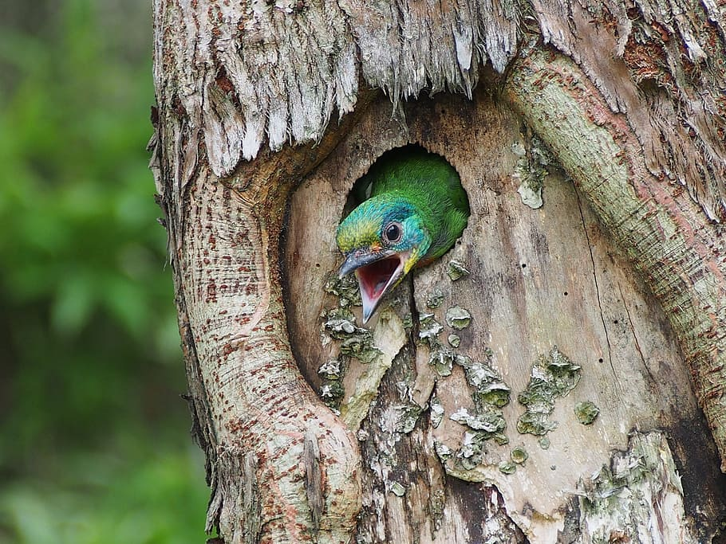
Principios de Justicia Ambiental: Derechos de Acceso
El mejor modo de tratar las cuestiones ambientales es con la participación de todos los ciudadanos interesados, en el nivel que corresponda.
En el plano nacional, toda persona deberá tener acceso adecuado a la información sobre el medio ambiente de que dispongan las autoridades públicas, incluida la información sobre los materiales y las actividades que encierran peligro en sus comunidades, así como la oportunidad de participar en los procesos de adopción de decisiones.
Los estados deberán facilitar y fomentar la sensibilización y la participación de la población poniendo la información a disposición de todos.
Deberá proporcionarse acceso efectivo a los procedimientos judiciales y administrativos, entre éstos el resarcimiento de daños y los recursos pertinentes.
Acceso a la información ambiental
Acceso a la Participación ciudadana en materia ambiental
Acceso a la Justicia ambiental

Slide 16
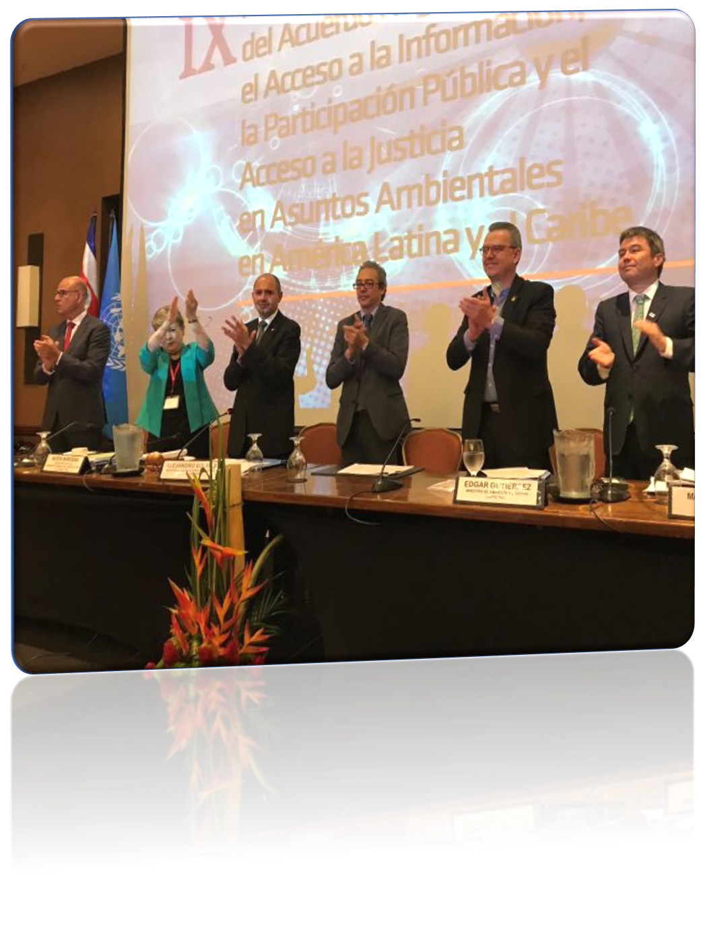
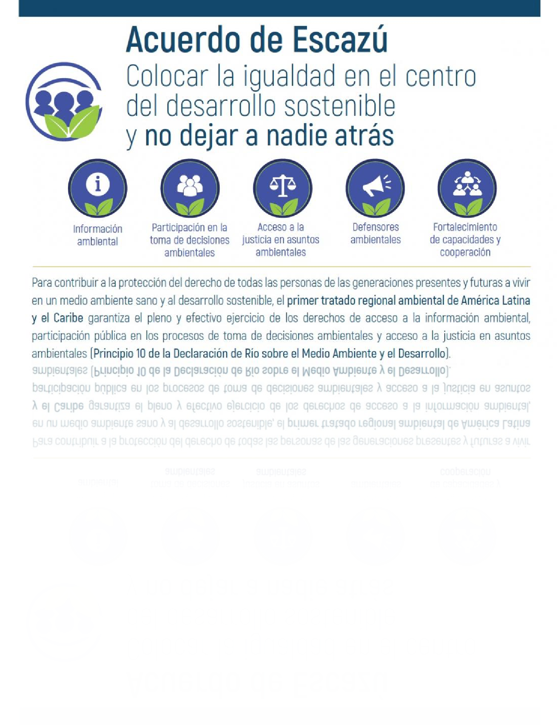
Aportes de Escazú
El Acuerdo de Escazú, Adoptado el 4 de marzo de 2018 en Costa Rica Relacionado con el ODS 16
Tomada de presentación elaborada por la PROFESORA Valentina Durán para este curso, semestre primavera 2021

Slide 17
Función ecológica de la propiedad
Principio de no regresión /gradualismo
Buen Vivir
Principio in dubio pro natura
Principio pro persona / pro hominem
Otros Principios Ambientales

Slide 18
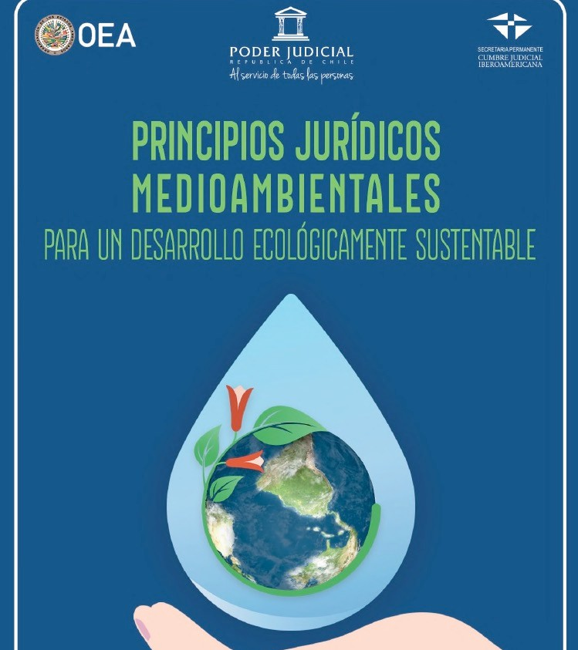
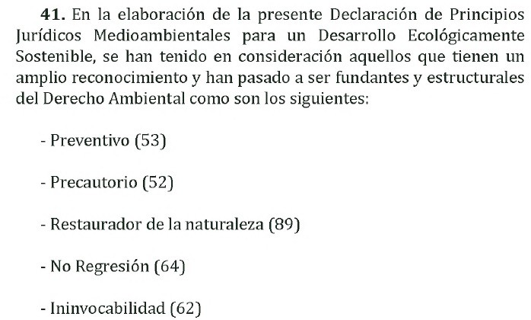
Foro Iberoamericado de Justicia Ambiental
Declaración de Principios del Derecho Ambiental
www.pjud.cl. Revisado el 1 de abril de 2022

Slide 19
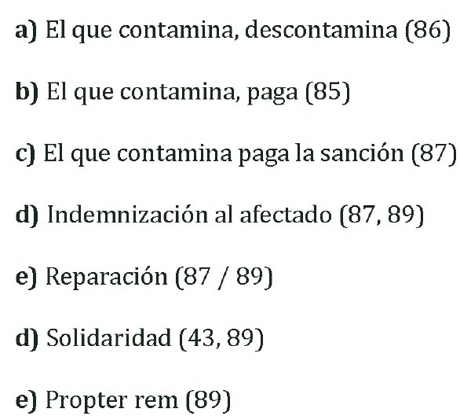
Principios Generales

Slide 20
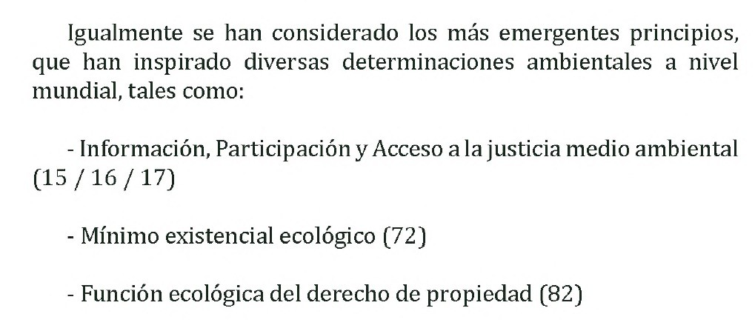
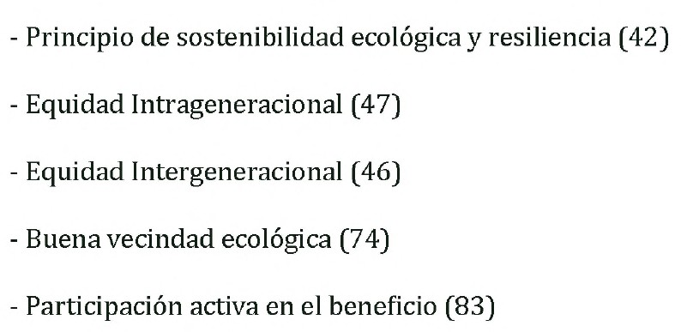
Principios “emergentes”
Esta foto de Autor desconocido está bajo licencia CC BY-NC-ND

Slide 21
Cuál es su opinión sobre los artículos aprobados por la CC en materia de protección Ambiental?

Slide 22
Oficio 563/ 4 de marzo de 2022/ Medio Ambiente
“§CRISIS CLIMÁTICA
Artículo 1. Crisis climática y ecológica. (Inciso segundo) El Estado promoverá el diálogo, cooperación y solidaridad internacional para adaptarse, mitigar y afrontar la crisis climática y ecológica y proteger la Naturaleza.”.

Slide 23
Oficio 659/ 29 de marzo de 2022/ Medio Ambiente
“Artículo 4.- De los derechos de la Naturaleza. La Naturaleza tiene derecho a que se respete y proteja su existencia, a la regeneración, a la mantención y a la restauración de sus funciones y equilibrios dinámicos, que comprenden los ciclos naturales, los ecosistemas y la biodiversidad. El Estado a través de sus instituciones debe garantizar y promover los derechos de la Naturaleza según lo determine la Constitución y las leyes.
Artículo 9.- La ley podrá establecer restricciones al ejercicio de determinados derechos o libertades para proteger el medio ambiente y la Naturaleza.
Artículo 20.- De la gestión de residuos. Es deber del Estado normar y fomentar la gestión, reducción y valorización de residuos, en la forma que determine la ley.
Artículo 26. - Principios ambientales. Son principios para la protección de la Naturaleza y el medio ambiente, a lo menos, los principios de progresividad, precautorio, preventivo, justicia ambiental, solidaridad intergeneracional, responsabilidad y acción climática justa.”.

Slide 24
Oficio 710 / 10 de abril de 2022/ Medio Ambiente
“Artículo 12 A.- Son bienes comunes naturales el mar territorial y su fondo marino; las playas; las aguas, glaciares y humedales; los campos geotérmicos; el aire y la atmósfera; la alta montaña, las áreas protegidas y los bosques nativos; el subsuelo, y los demás que declaren la Constitución y la ley. Entre estos bienes son inapropiables el agua en todos sus estados y el aire, los reconocidos por el derecho internacional y los que la Constitución o las leyes declaren como tales.
Artículo 12 B.- Tratándose de los bienes comunes naturales que sean inapropiables, el Estado deberá preservarlos, conservarlos y, en su caso, restaurarlos.
Deberá, asimismo, administrarlos de forma democrática, solidaria, participativa y equitativa. Respecto de aquellos bienes comunes naturales que se encuentren en el dominio privado, el deber de custodia del Estado implica la facultad de regular su uso y goce, con las finalidades establecidas en el artículo primero.
Artículo 12 C.- Cualquier persona podrá exigir el cumplimiento de los deberes constitucionales de custodia de los bienes comunes naturales. La ley determinará el procedimiento y los requisitos de esta acción.
Artículo 12 D.- El Estado podrá otorgar autorizaciones administrativas para el uso de los bienes comunes naturales inapropiables, conforme a la ley, de manera temporal, sujeto a causales de caducidad, extinción y revocación, con obligaciones específicas de conservación, justificadas en el interés público, la protección de la naturaleza y el beneficio colectivo. Estas autorizaciones, ya sean individuales o colectivas, no generan derechos de propiedad.
Artículo 19.- Acceso responsable a la Naturaleza. Se reconoce a todas las personas el derecho de acceso responsable y universal a las montañas, riberas de ríos, mar, playas, lagos, lagunas y humedales, entre otros que defina la ley. (Inciso tercero) La ley regulará el ejercicio de este derecho, las obligaciones de los propietarios aledaños y el régimen de responsabilidad aplicable, entre otros.”

Slide 25
Oficio 662 de 15 de marzo de 2022/ derechos Fundamentales
“Artículo 3.- Principio de progresividad y no regresión de los derechos fundamentales. El Estado debe adoptar todas las medidas necesarias para lograr de manera progresiva la plena satisfacción de los derechos fundamentales. Ninguna medida podrá tener un carácter regresivo que disminuya, menoscabe o impida injustificadamente su ejercicio.

Slide 26
Oficio 669 de 31 de marzo de 2022/ Derechos Fundamentales
Artículo 6.- Titularidad de los derechos. Las personas naturales son titulares de derechos fundamentales. Los derechos podrán ser ejercidos y exigidos individual o colectivamente. Los Pueblos y Naciones Indígenas son titulares de derechos fundamentales colectivos. La Naturaleza será titular de los derechos reconocidos en esta Constitución que le sean aplicables.
Artículo 18.- Derecho de propiedad. Toda persona, natural o jurídica, tiene derecho de propiedad en todas sus especies y sobre toda clase de bienes, salvo aquellos que la naturaleza ha hecho comunes a todas las personas y los que la Constitución o la ley declaren inapropiables. (Inciso cuarto) Corresponderá a la ley determinar el modo de adquirir la propiedad, su contenido, límites y deberes, conforme con su función social y ecológica.

Slide 27
Oficio 696/ 14 de abril de 2022 / Garantías Constitucionales
“Artículo 1.- Estado. Chile es un Estado social y democrático de derecho. Es plurinacional, intercultural y ecológico. Se constituye como una República solidaria, su democracia es paritaria y reconoce como valores intrínsecos e irrenunciables la dignidad, la libertad, la igualdad sustantiva de los seres humanos y su relación indisoluble con la naturaleza. La protección y garantía de los derechos humanos individuales y colectivos son el fundamento del Estado y orientan toda su actividad. Es deber del Estado generar las condiciones necesarias y proveer los bienes y servicios para asegurar el igual goce de los derechos y la integración de las personas en la vida política, económica, social y cultural para su pleno desarrollo.
Artículo 14.- (inciso cuarto) La Constitución asegura a todas las personas la transparencia de la información pública en poder del Estado facilitando su acceso de manera comprensible y oportuna, en los plazos y condiciones que la ley establezca. Esta señalará́ la forma en que podrá ordenarse la reserva o secreto de dicha información, por razones de seguridad del Estado, protección de los derechos de las personas o cuando su publicidad afectare el debido cumplimiento de las funciones de la respectiva institución, conforme a sus fines.

